Slide 1
Taller: Medición y análisis de pobreza
Héctor Nájera

Slide 2
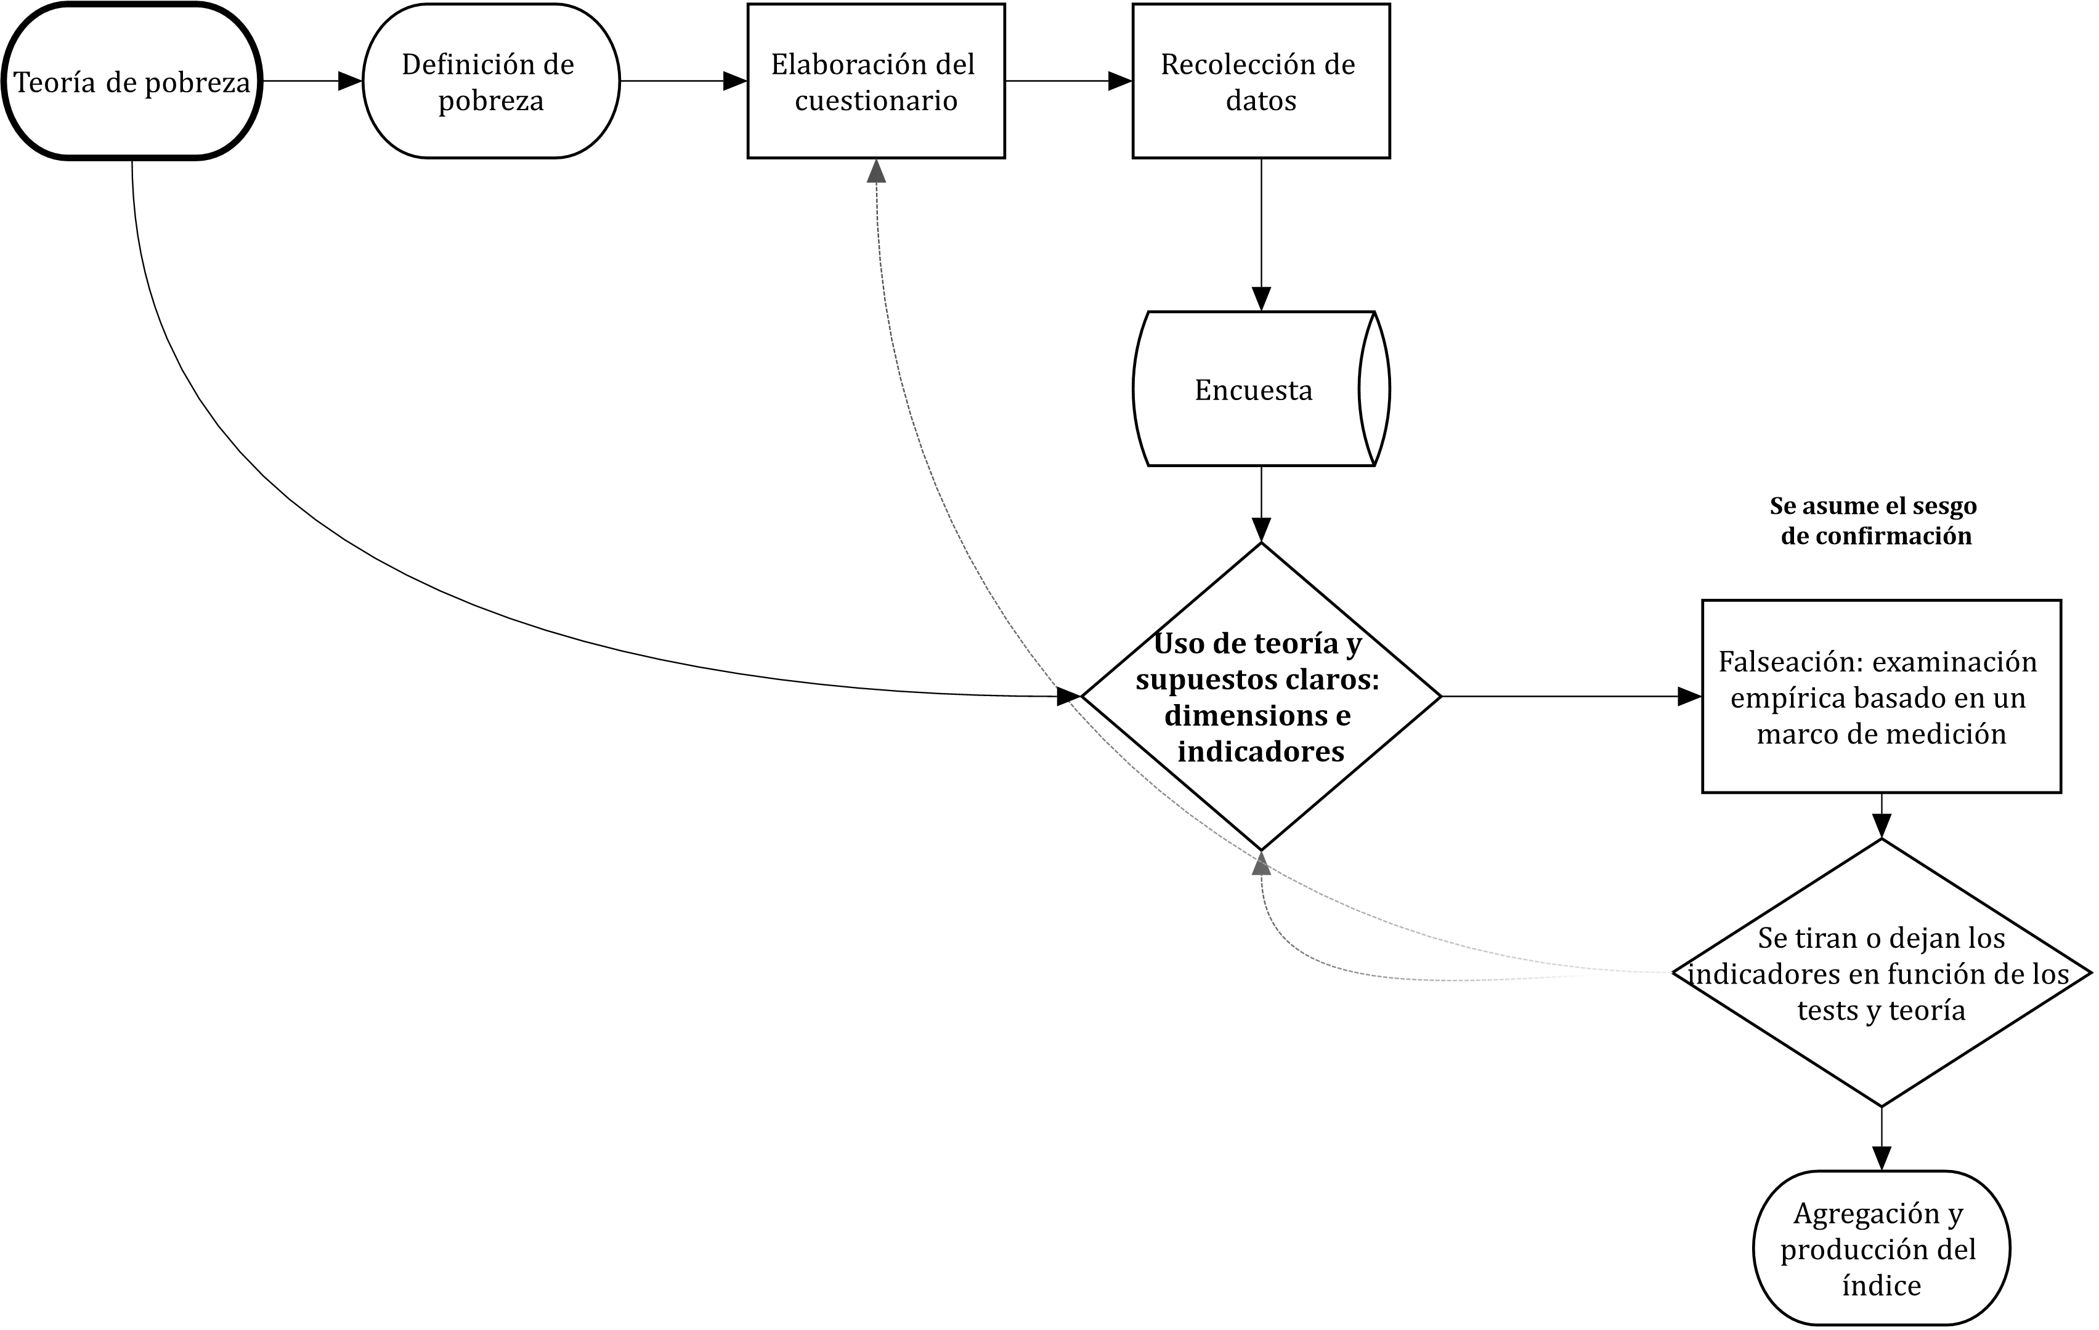
Flujo de trabajo ideal en medición de pobreza
Método a partir del NBI
Teoría de NBI
Escrutinio de los supuestos del NBI

Slide 3


Contexto de la medición de la pobreza
Instrumentos de recolección de datos:
sumamente complejos,
multipropósito,
dependientes a las vicisitudes de la política,
Muy costosos: no se traduce en mayor precisión y exactitud de la medición,
sin diseño conceptual para medir pobreza
Medidas de pobreza desactualizadas, rígidas, a nivel hogar y con alto error de medición
Consenso emergente internacional sobre estandarizar los criterios de producción de las medidas de pobreza
La generalización del proceso de medición está altamente comprometida

Slide 4
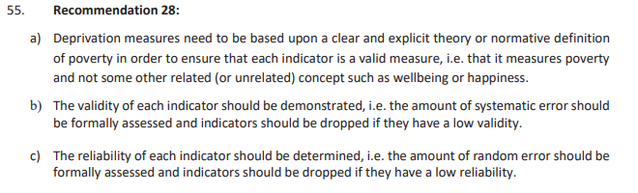

Principios rectores

Slide 5
Principios rectores
Estimación de error sistemático y aleatorio: Modelos de ecuaciones estructurales. SEM

Slide 6
Validez y confiabilidad
Confiabilidad:
Es la homogeneidad de los puntajes de una escala: misma fuente de variación
Si la variación de los indicadores fuera 100% atribuible al mismo fenómenos, la confiabilidad es 1 (error igual a cero).
Si la variación de los indicadores fuera 0% atribuible al mismo fenómeno, sería un proceso aleatorio
Validez:
La evidencia que me permite interpretar cierto score como si fuera pobreza
La evidencia a favor de la inferencia que me gustaría hacer: 40% de pobreza, subió 2 pp la pobreza

Slide 7
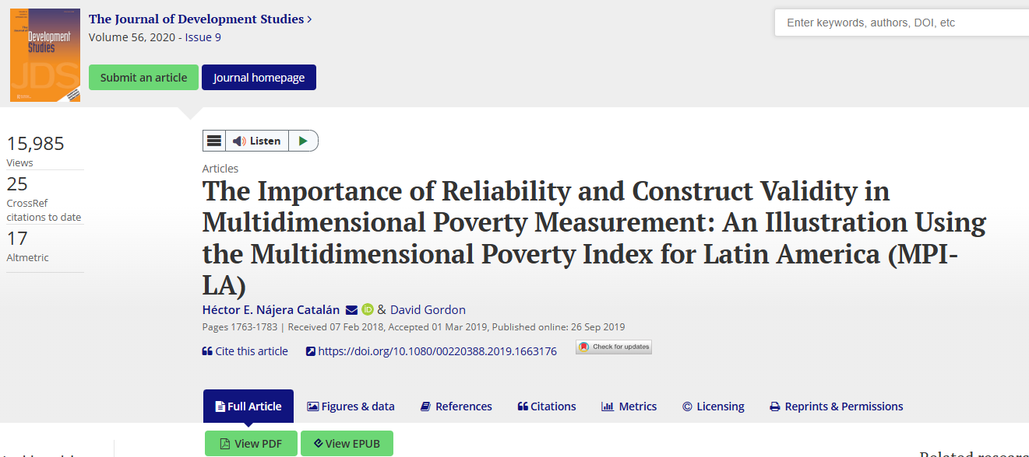
Error de medición
CONEVAL:
.62 (38% de error aleatorio)
8% de falsos negativos (2022)
MPI (OPHI-PNUD)
.6 (40% de error aleatorio)
Expectativa de 10% de errores de clasificación
Privación relativa
.88 (12% error aleatorio)
<5% errores de clasificación.
Sin evidencia de error sistemátic

Slide 8
Error de medición: Consecuencias
Falsos positivos y negativos: Sub/sobre estimación de la pobreza
Pobre identificación para los modelos logit/probit de variables binarias
Estimaciones inconsistentes y sesgadas (Hausman et al., 1999)

